Slide 1
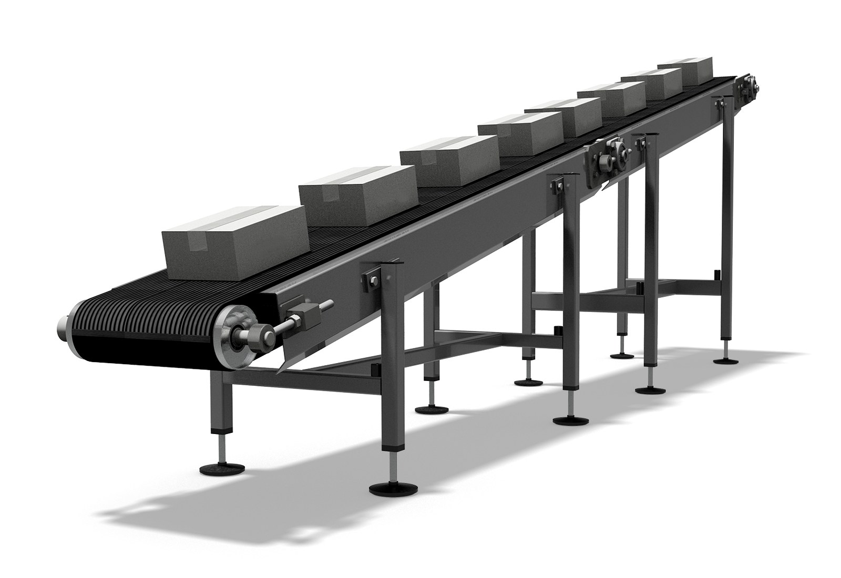
TRAINING
МОДУЛЬ 2
Безопасный доступ
к оборудованию
и участкам
Подойти — не значит иметь право.
Маршрут, площадка, останов и разрешение
Курс: рабочий по обслуживанию объектов
МОДУЛЬ 2 · ТЕМА 2.5
01 / 12

Slide 2
Содержание
//01
Маршруты движения
//02
Площадки и высота
//03
Доступ для осмотра и ремонта
//04
Знаки и ограждения
//05
Замкнутые пространства
МОДУЛЬ 2 · ТЕМА 2.5
02 / 12

Slide 3
Доступ — это пакет условий
Безопасный путь, устойчивая площадка, защита от падения и движущихся частей, состояние машины и разрешение на операцию. Сомневаетесь — не входите, зовите ответственного.
МОДУЛЬ 2 · ТЕМА 2.5
03 / 12

Slide 4
Где ходить нельзя
01
02
Конвейер
Трубы и ограждения
Даже остановленный — не дорожка.
Не ступени и не мостки.
03
04
Штабель сырья
Транспорт
Не сокращение пути.
Погрузчик, слепые зоны, падающий груз.
МОДУЛЬ 2 · ТЕМА 2.5
04 / 12

Slide 5

Площадки и высота
01
Смотреть настил, поручень, свет, просыпь.
02
Повреждённую площадку не использовать до решения ответственных.
03
Не перелезать через ограждение.
04
Работы на высоте — подготовка, допуск, страховка по правилам предприятия.
05
Люк без крышки и скользкий настил — сообщить.
МОДУЛЬ 2 · ТЕМА 2.5
05 / 12

Slide 6

Подойти к ремонту
01
Останов, изоляция энергии, блокировка пуска.
02
Ограждение снимает уполномоченный по порядку.
03
Руки и инструмент за ограждение не совать.
04
Движущееся не чистить.
05
Блокировку не обходить «чтобы быстрее».
МОДУЛЬ 2 · ТЕМА 2.5
06 / 12

Slide 7

Знаки и лента
Опасную зону обозначают знаками, разметкой, ограждениями.
Временные ограждения ремонта не переставлять.
Нет знака или знак врёт — зону не считать безопасной.
Сообщить, если обозначение и факт расходятся.
МОДУЛЬ 2 · ТЕМА 2.5
07 / 12

Slide 8

Замкнутое пространство
01
Силос, бункер, тоннель, колодец, внутренность машины.
02
Атмосфера, сыпучее, механизмы, трудный выход.
03
Допуск, изоляция, замер атмосферы, наблюдающий, план спасения — по процедуре.
04
Глазами «нормально» не считается безопасным.
05
Спасать изнутри без оснащения — второй погибший.
МОДУЛЬ 2 · ТЕМА 2.5
08 / 12

Slide 9
Правила подхода
01
02
03
Маршрут
Не ходить
Площадки
Только установленные проходы.
Конвейер, труба, ограждение, штабель.
Повреждённые не использовать.
04
05
06
Ограждения
Знаки
Ёмкости
Не снимать, блокировки не обходить.
Соблюдать, не переставлять ленту.
Без допуска не входить.
МОДУЛЬ 2 · ТЕМА 2.5
09 / 12

Slide 10
Сомневаетесь — не входите. Спросить дешевле, чем падать.
МОДУЛЬ 2 · ТЕМА 2.5
10 / 12

Slide 11
Дальше — силосы, бункеры,
тоннели и галереи.
Тема 2.6
МОДУЛЬ 2 · ТЕМА 2.5
11 / 12

